Slide 1
Лекция 1.
Введение в психологию экстремальной ситуации
Лекционный курс дисциплине
«Психология экстремальной ситуации»

Slide 2
Введение
В данной лекции мы должны рассмотреть основные понятия экстремальной, чрезвычайной ситуации, кризиса.
Основная доминанта курса – человек, попавший в трудные внешние условия, внешние условия как причина внутренних изменений в психике и личности
Notes:
Совет. Добавьте сюда свои заметки докладчика.

Slide 3
План лекции
ПЭС как научная и практическая дисциплина. Предмет, задачи, методы.
Понятия «экстремальная ситуация», «критическая ситуация».
Виды критических ситуаций.
Основная литература
Столяренко, А.М. Экстремальная психопедагогика: уч. пособ. для вузов / А.М. Столяренко – М.: ЮНИТИ-ДАНА, 2002. 607 с.
Психология экстремальных ситуаций для спасателей и пожарных. – М.: Смысл, 2007. 319 с.
Экстремальная и кризисная психология .- СПб.: СПбГУ, 2018.

Slide 4
1. Психология экстремальной ситуации как научная и прикладная дисциплина
Психология экстремальных ситуаций (экстремальная психология) как отрасль прикладной психологии возникла в 1999 году с появлением Центра экстренной психологической помощи при МЧС РФ.
В настоящее время ПЭС интенсивно вбирает, опыт, накопленный в других отраслях этой области научных знаний. Закономерным является существование нескольких ее определений, объекта, предмета и задач и появление новых отраслей прикладной психологии со схожими объектом и предметом.
Notes:
Совет. Добавьте сюда свои заметки докладчика.

Slide 5
Ученые, занимающиеся ПЭС
Кафедра психологии кризисных и экстремальных ситуаций
факультета психологии Санкт-Петербургского государственного университета
В 2003 году доктором психологических наук, профессором Хрусталевой Нелли Сергеевной была основана первая кафедра психологии кризисных и экстремальных ситуаций. Создание такой кафедры в стенах старейшего классического университета связано с потребностью в фундаментальной подготовке специалистов, способных оказывать психологическую помощь в условиях стрессовых, кризисных, экстремальных, чрезвычайных ситуаций и связанных с ними психологических последствий.
Notes:
Совет. Добавьте сюда свои заметки докладчика.

Slide 6
Ученые, занимающиеся ПЭС
Кафедра экстремальной психологии и психологической помощи была создана на факультете психологии Приказом Ректора МГУ в 2004 году на базе научно- исследовательской лаборатории по изучению личности в экстремальной стрессовой жизненной ситуации.
Направления работы кафедры отражают новые области психологической теории, обучения и практики.
Экстремальная психология имеет дело с изучением существования человека за пределами обычного повседневного опыта в условиях природных и техногенных катастроф, социальных конфликтов и катаклизмов, войн, насилия и террора, тяжелых болезней и утраты близких, а также в иных бедствиях и испытаниях.
Психологическая помощь предстает как особая сфера психологической практики, имеющая свою качественную специфику и своеобразие: психологическая помощь человеку в ситуациях решения сложных жизненных задач, выбора, жизненных кризисов, межличностных и профессиональных конфликтов, детско-родительских отношений.
Notes:
Совет. Добавьте сюда свои заметки докладчика.

Slide 7
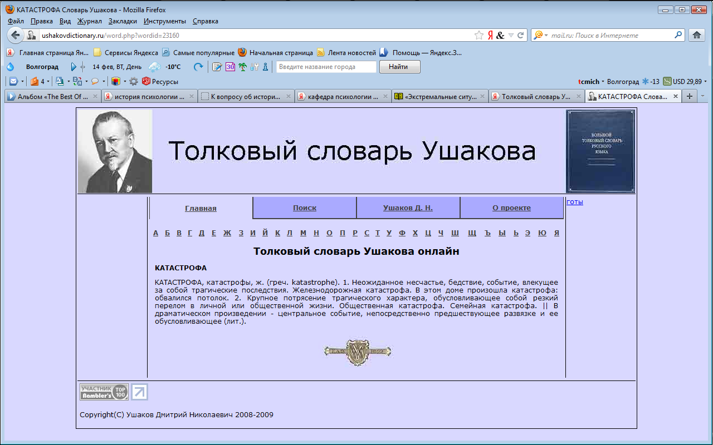
Катастрофа

Slide 8
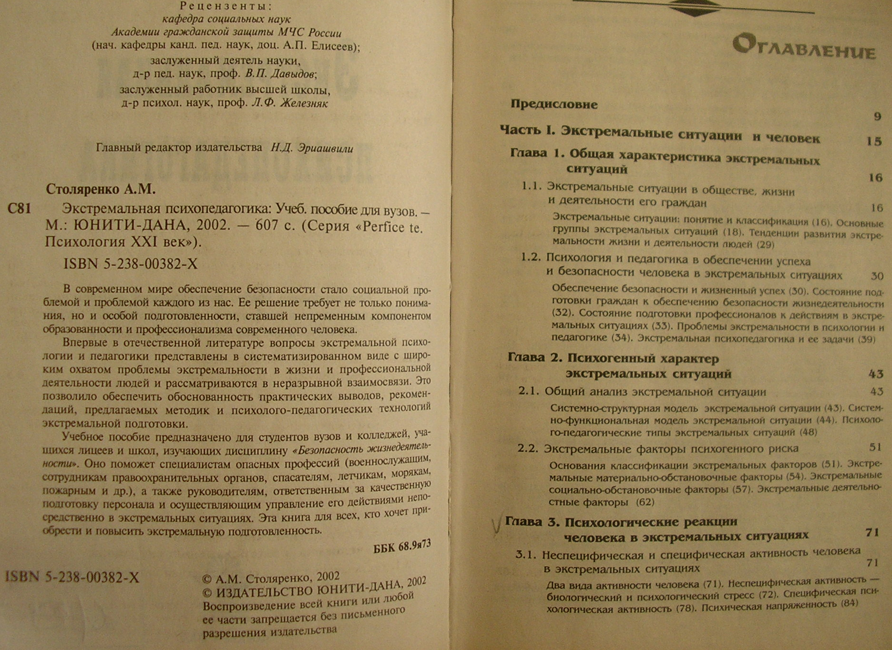

Slide 9
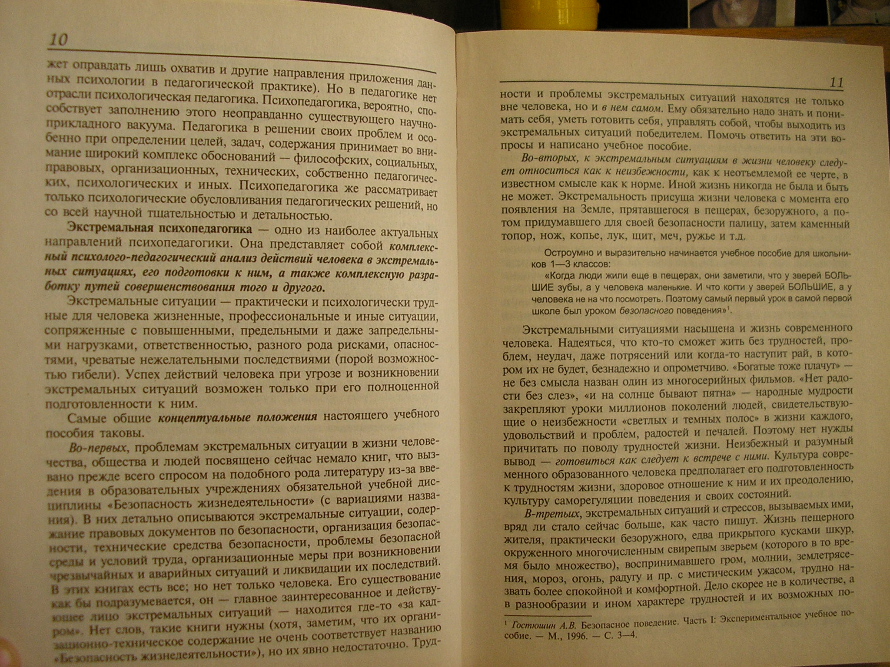

Slide 10
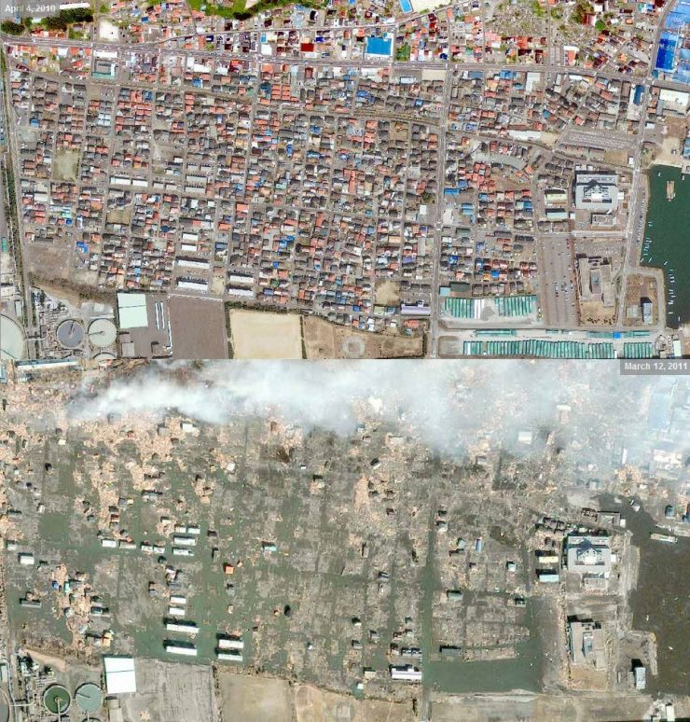

Slide 11
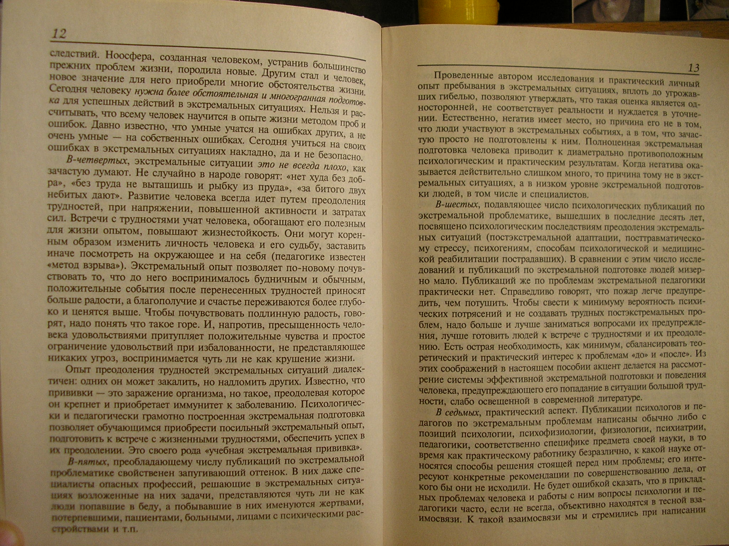

Slide 12

"Взрыв" как педагогический метод предназначен решать только особые педагогические проблемы, связанные с глубокой "дефективностью". Однако, не стоит повсеместно применять именно этот метод. Просто физически невозможно разрешить все конфликты, доводя до "взрывов". Конечно, в случае частого использования "метода взрыва" вся жизнь коллектива превратилась бы в сплошную трескотню, нервную горячку, и толку от этого было бы очень мало. Меньше всего коллектив нужно нервировать, колебать и утомлять. "Взрыв" также надо применять осторожно, учитывая его влияние на психику.
Более подробно о методе «взрыва» см. следующую литературу
1. Макаренко А. С., О воспитании.
2. Макаренко А. С., Книга для родителей.
3. Макаренко А. С., Педагогическая поэма.

Slide 13
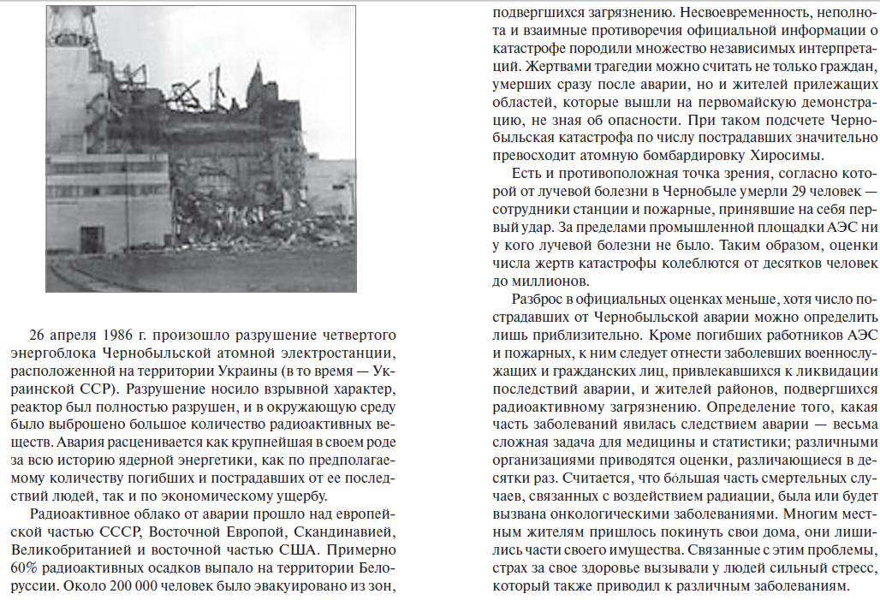
Notes:
Это – слайд-иллюстрация о том событии, которое в наибольшей степени повлияло на научную разработку проблем ПЭС –паника, поведение людей в ЭС, и т.п.

Slide 14
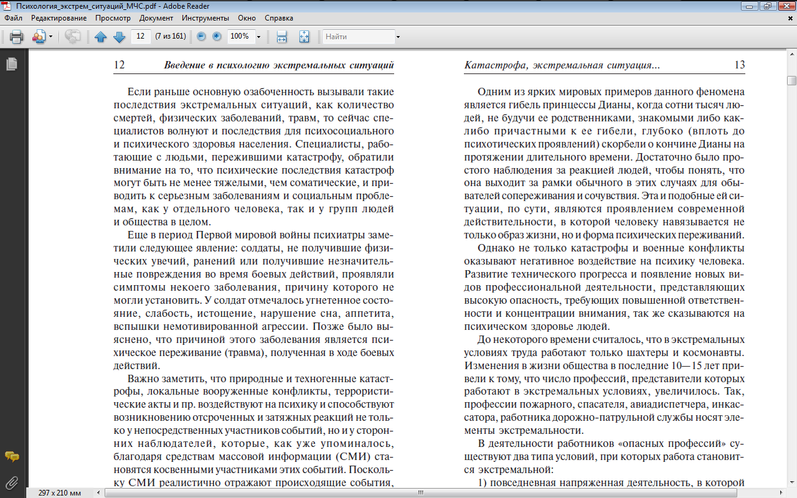

Slide 15
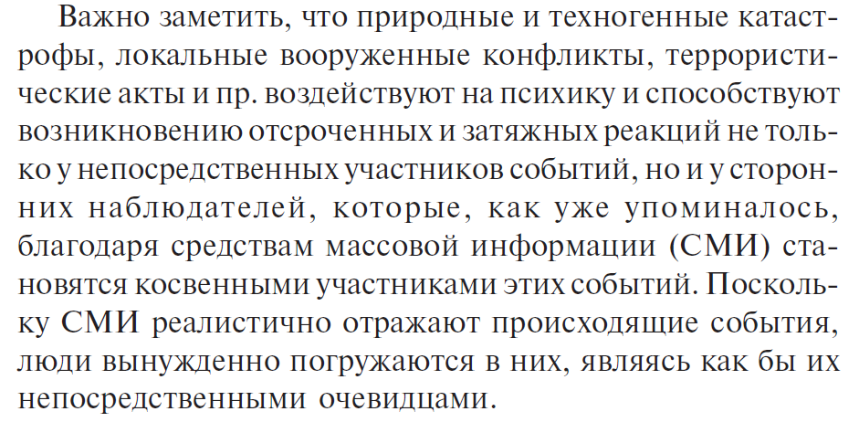

Slide 16


Slide 17
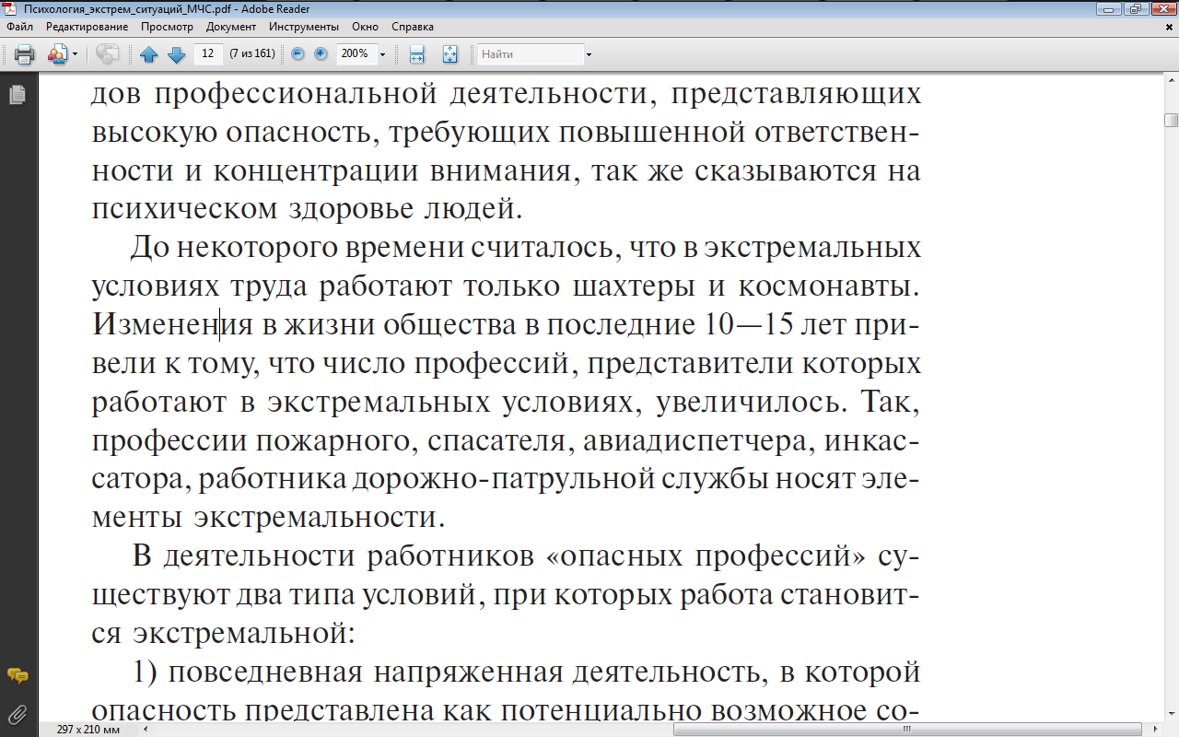


Slide 18
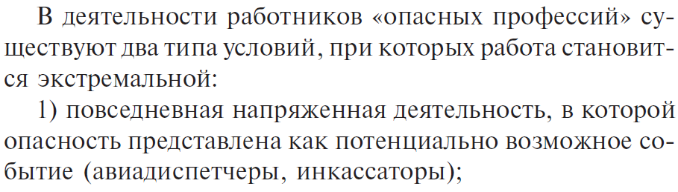

«Экстремальные профессии»

Slide 19
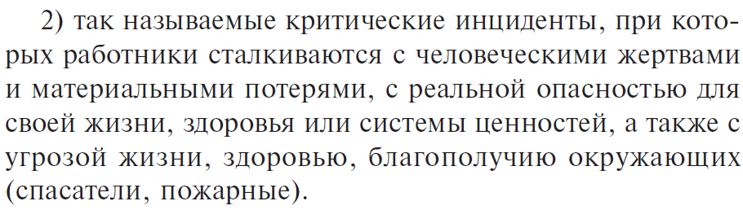
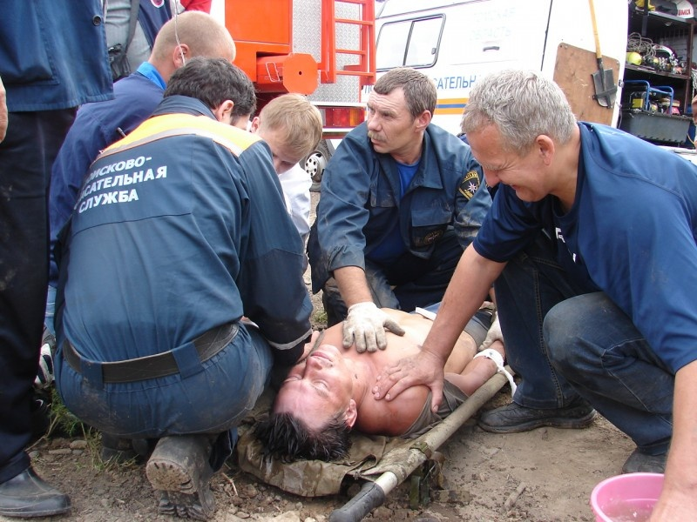
«Экстремальные профессии»

Slide 20
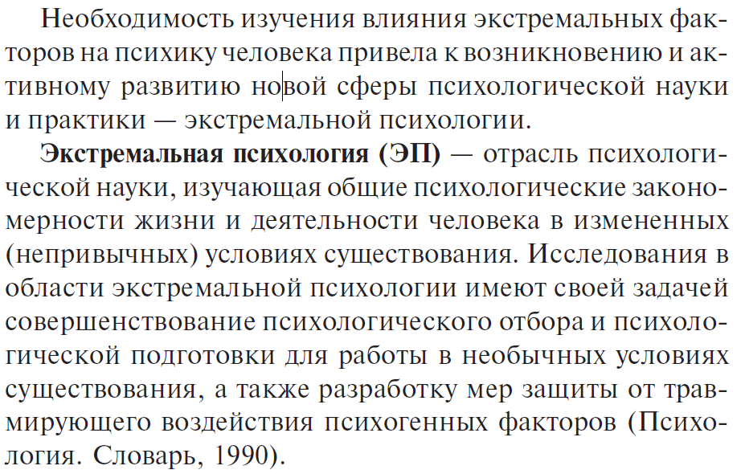
Экстремальная психология (ПЭС)

Slide 21
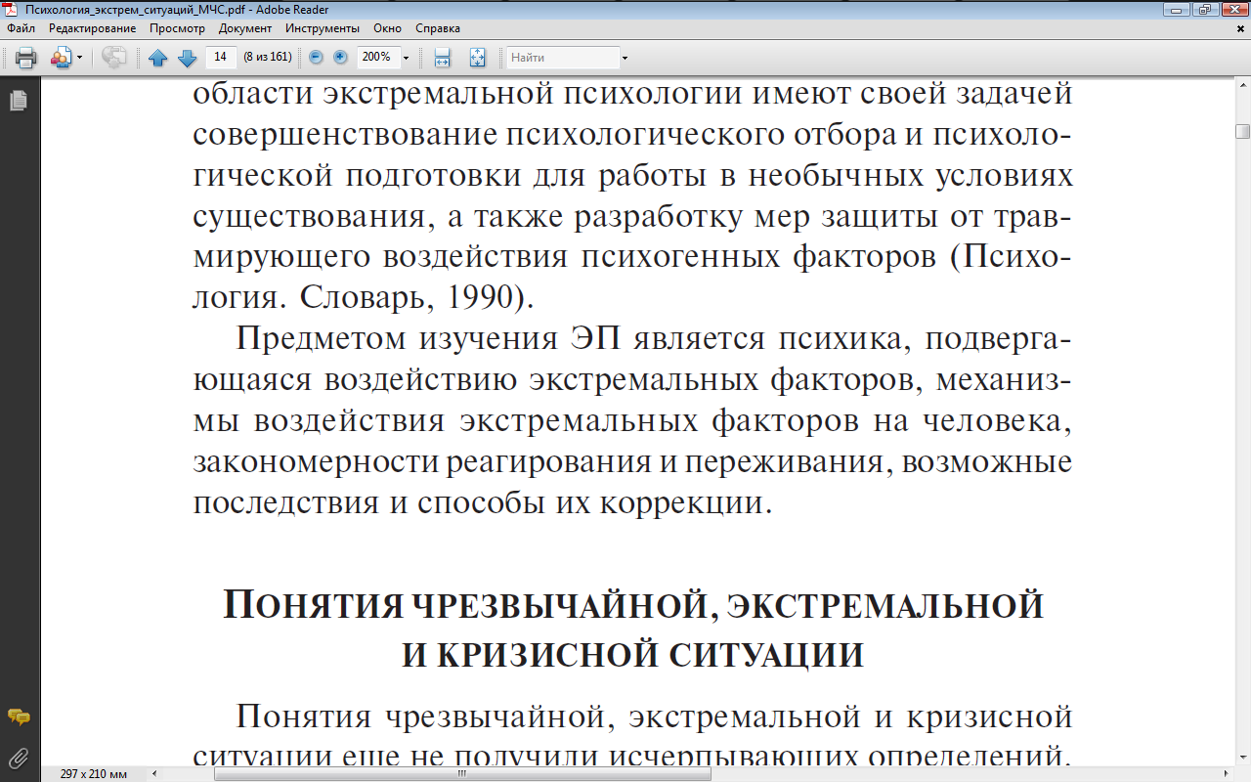
Экстремальная психология (ПЭС)

Slide 22
Задачи ПЭС
Научные задачи
Выявить роль и ключевые механизмы воздействия ЭС на психику.
Выявить психологические ресурсы человека, которые проявляются в ЭС.
Выявить основные условия адаптации человека к ЭС и в посттравматический период.
Практические задачи.
Создать службы оказания помощи лицам, попавшим в ЭС.
Создать программы подготовки к деятельности в ЭС.
Выработать эффективные программы помощи людям для совладания с ЭС.

Slide 23
Основные направления развития экстремальной психологии на современном этапе
развитие и совершенствование методологических основ экстремальной психологии;
развитие и совершенствование методических основ психологического сопровождения профессиональной деятельности специалистов (психологической и психофизиологической диагностики, подготовки специалистов и коррекции состояний, в том числе с использованием современных информационных технологий; организации и управления профессиональными коллективами);
развитие и совершенствование методических основ работы с населением в части прогнозирования социально-психологических последствий чрезвычайных ситуаций, профилактики негативных психогенных последствий (в том числе включение современных технологий просветительской деятельности среди населения) и методологических основ оказания экстренной психологической помощи.

Slide 24
Отрасли психологии экстремальных ситуаций
Кризисная психология
Онкопсихология
Психология миграции и мигрантов
Психология агрессии
Психология терроризма и экстремизма

Slide 25
Направления психологической помощи
Экстренная психологическая помощь
Помощь спасателям, пожарным, представителям экстремальных профессий
Профилактика негативных симптомов, ПТСР
Работа с пострадавшими от травматического стресса
Профессиональный отбор
Психологическое консультирование

Slide 26
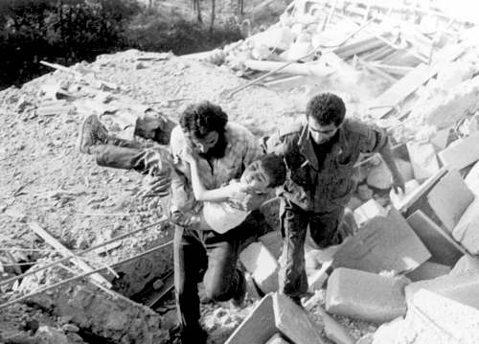
2. Понятие экстремальной ситуации

Slide 27
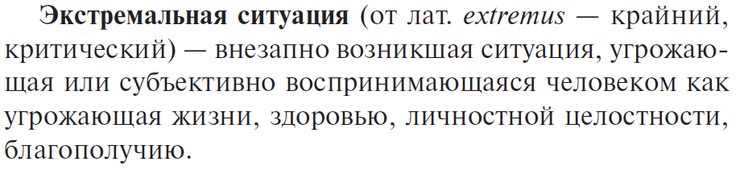
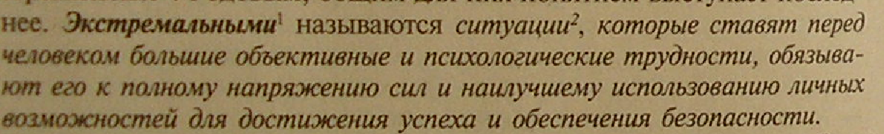
Определение понятия

Slide 28
Критическая ситуация
Критическая ситуация в самом общем плане должна быть определена как ситуация невозможности, т.е. такая ситуация, в которой субъект сталкивается с невозможностью реализации внутренних необходимостей своей жизни (мотивов, стремлений, ценностей и пр.).
Ф.Е. Василюк, «Психология переживания» (1984)

Slide 29
Экстремальная ситуация
Такая критическая ситуация, которая характеризуется объективными или субъективными условиями, угрожающими жизни и здоровью человека, его личной или социальной идентичности.

Slide 30
Чрезвычайная ситуация
Такая экстремальная ситуация, которая характеризуется объективной невозможностью для человека самостоятельно преодолеть вызванные этой ситуацией угрозы для его жизни и здоровью человека.
Обстановка, сложившаяся на определенной территории, угрожающая жизни, здоровью, обеспечению нормальных условий жизнедеятельности

Slide 31
Типы экстремальных ситуаций
Нормальные | Параэкстремальные | Экстремальные | Гиперэкстремальные
Обыденные ситуации, не представляющие особых трудностей для человека, не содержащие необычных опасностей, требующих серьезной активности, завершающиеся положительным результатом | Близкие к экстремальным ситуации, способные привести к неудачам, вызвать у человека сильное нервное напряжение | Ситуации, требующие близкого к предельным или предельные затраты умственных, физических, психологических сил с высокой степенью вероятности негативных последствий | Ситуации, предъявляющие требования к психике практически непереносимые большинством людей, превышающие возможности человека, оказывающие разрушительное влияние на поведение и психику человека с опасными последствиями

Slide 32
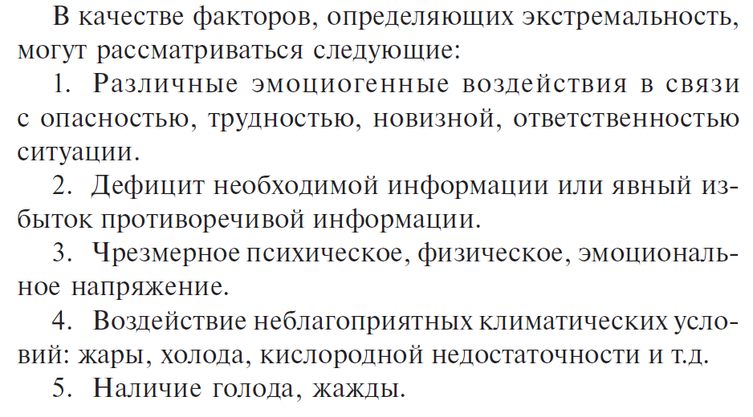
Факторы экстремальности ситуации

Slide 33
Фактор новизны,необычности
Экстремальные ситуации повышенной сложности бывают не ежедневно и непривычны для большинства людей. Они отличаются и определенной уникальностью, требующей действовать не шаблонно, а гибко, находчиво, с умом, напрягая свои возможности.

Slide 34
Фактор внезапности
Большинство экстремальных ситуаций происходит для человека резко, радикально меняя ситуацию его жизни, жизнедеятельности. Это требует от человека готовности к таким усложнениям, бдительности, умения не поставить себя в сложное положение, не растеряться.

Slide 35
Фактор дефицита времени
Экстремальные ситуации заставляют человека действовать быстро, реагировать немедленно и адекватно, не отставая от темпа изменения обстановки и развития событий.

Slide 36
Фактор высоких нагрузок
Действия в сложных условиях требуют активизации всех своих возможностей, предельно напрягая все свои силы, показывая все, на что ты способен.
Нагрузки комплексны: умственные, эмоциональные, волевые, физические.
Экстремальные ситуации нередко сопряжены с условиями лишений (возможных нарушений приема пищи, условий для отдыха и сна, соблюдения личной гигиены и пр.).

Slide 37
Фактор длительности воздействия ЭС на психику
Очень характерный для определения ситуации как экстремальной.
Даже прекращение действия угроз для жизни и здоровью не ведет автоматически к успокоению, прекращению переживаний, нередко активизирующихся спустя несколько месяцев после ЭС.

Slide 38
Фактор дефицита точной информации (неопределенности)
Практически всегда ЭС вызывает обстановку информационной неопределенности: неясности, нехватки информации, обилии информации (существенной и не имеющей значения, достоверной и лживой, устаревшей и неточной, определенной и противоречивой).
Человеку, попавшему в ЭС, необходимо не только просто добывать и уточнять информацию, но и действовать даже при неопределенности ситуации, причем так, чтобы не совершать ошибок.

Slide 39
Фактор риска
В психологии термину «риск» соответствуют три основных взаимосвязанных значения:
риск как мера ожидаемого неблагополучия при неуспехе в деятельности, определяемая сочетанием вероятности неуспеха и степени неблагоприятных последствий в этом случае.
риск как действие, в том или ином отношении грозящее субъекту потерей (проигрышем, травмой, ущербом).
риск как ситуация выбора между двумя возможными вариантами действия: менее привлекательным, однако более надежным, и более привлекательным, но менее надежным

Slide 40
Субъекты ЭС
Специалисты – принимающие участие в ликвидации ЭС и ее последствий
Жертвы – пережившие ЭС
Пострадавшие (материально или физически) - потерявшие своих близких, не имеющие о них информации
Очевидцы или свидетели – проживающие рядом с ЭС
Наблюдатели (или зеваки) – получившие информацию и прибывшие на место
Телезрители

Slide 41
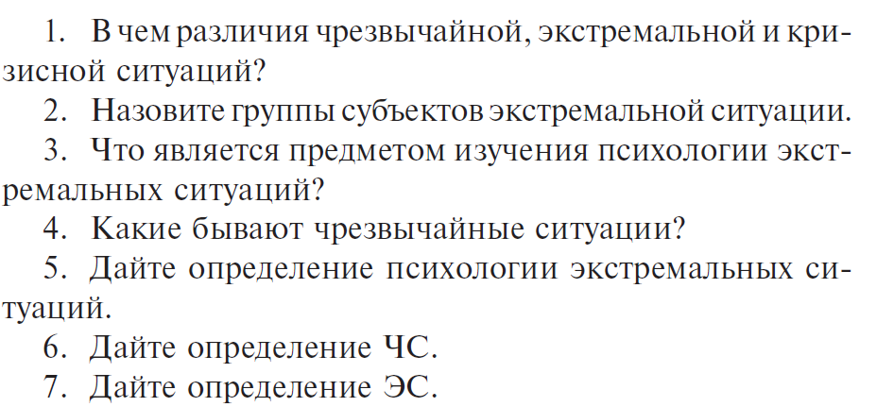
Вопросы для проверки

